Slide 1

BEST-I 이용 매뉴얼 HSD엔진
2021.01 시스템 개발 적용 ver

Slide 2
목 차
                주문(발주)
                신규견적 의뢰
                기타 기능

Slide 3
BEST-I 상품주문

Slide 4
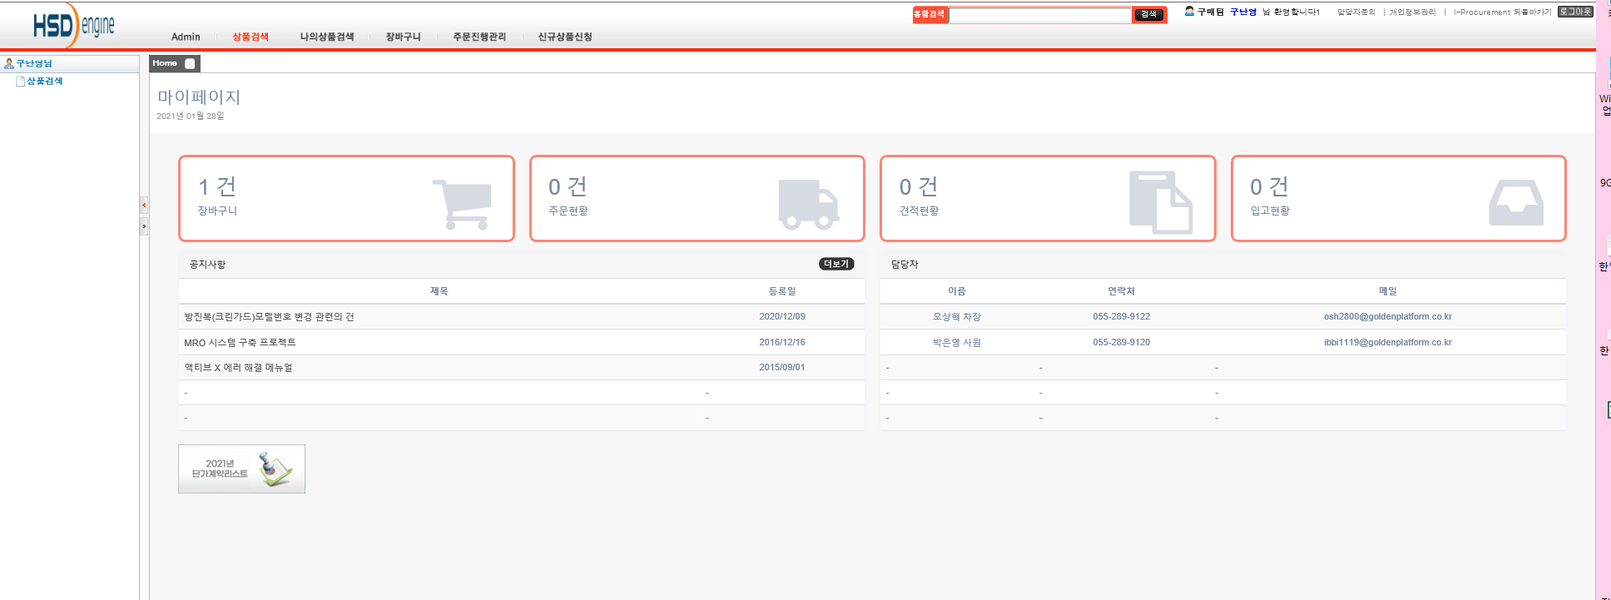

  1. 상품검색방법
  1) 상품검색클릭

Slide 5
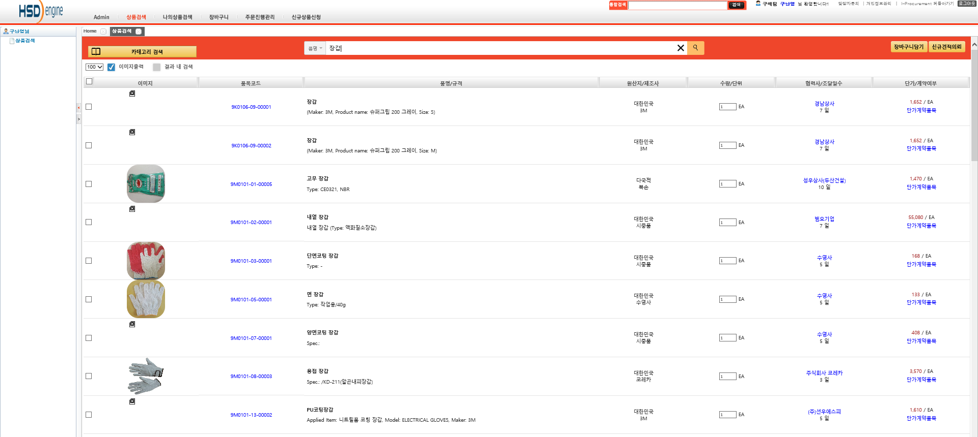
  2. 구매희망 상품 선택 > 장바구니 담기

Slide 6
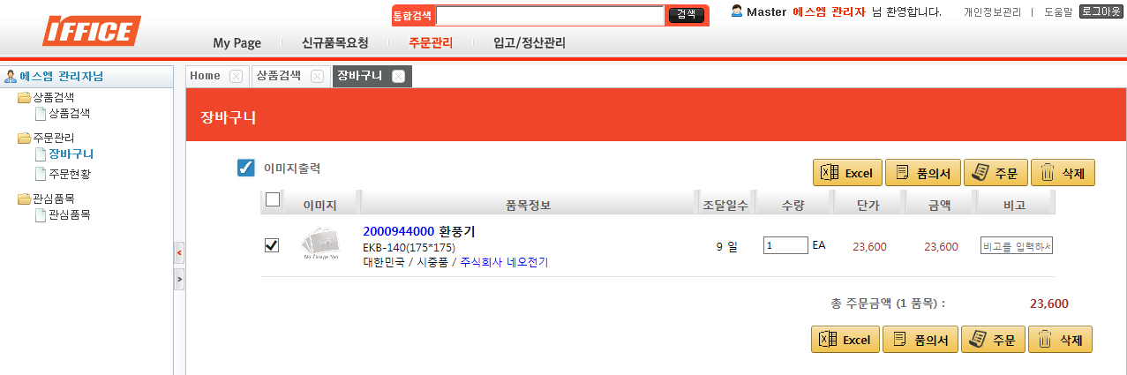
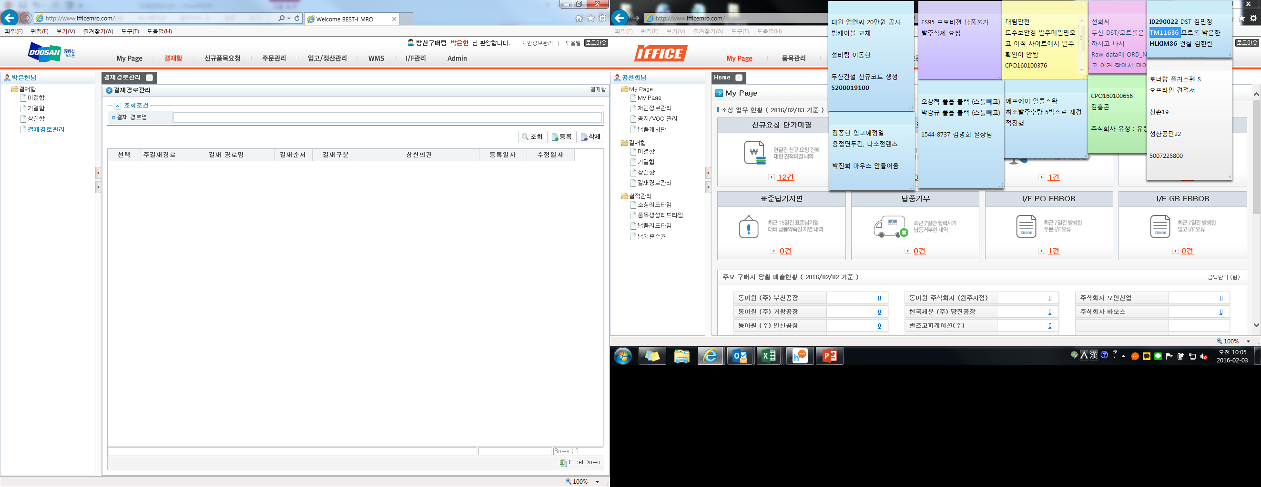
  3. 주문관리 > 장바구니 보기 > 수량, 요청사항 입력 > 주문

Slide 7
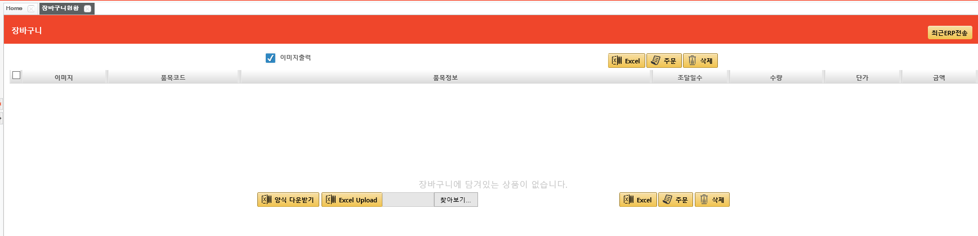
  4. 대량서비스 : 양식다운받기> 필수값입력 >엑셀 업로드 > 주문

Slide 8
BEST-I 신규견적

Slide 9

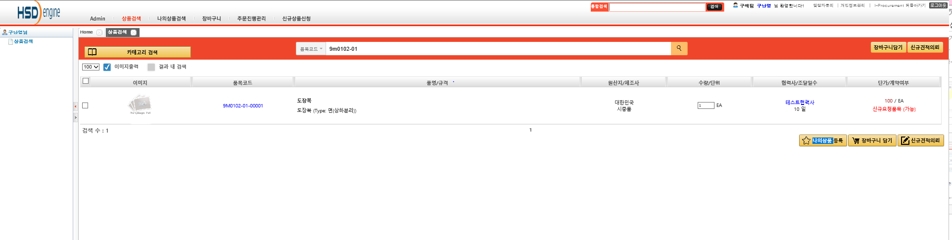
  1. 상품검색 > 품목코드입력 후 검색 > 상품 선택 > 신규견적의뢰

Slide 10
BEST-I 기타 기능 _ 화면조정

Slide 11
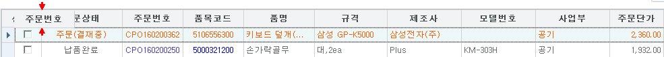
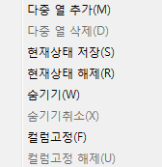
  *BEST-I 화면 활용 방법
  숨기기
  예: ‘사업부’ 항목이 불필요할 경우
  사업부 메뉴 > 마우스 우측버튼 > 숨기기 > 현재상태저장
  숨기기취소
  숨긴 메뉴를 다시 나타나게 하고 싶은 경우
  메뉴 우측버튼 > 숨기기취소 > 현재상태저장
  옮기기
  예: ‘주문번호’를 ‘주문상태’ 앞으로 끌고 온 뒤 메뉴 우측버튼 > 현재상태저장

